Slide 1
Реализация новых возможностей УМК «Предшкола нового поколения»
Автор – составитель:
Кравченко Оксана Михайловна,
старший воспитатель

Slide 4
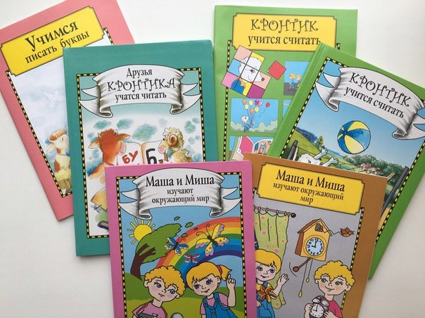
МБДОУ «Детский сад «Светлячок» направления работы:
ознакомление с окружающим
Маша и Миша изучают окружающий мир
развитие речи
Кронтик учится слушать и рассуждать
Друзья Кронтика учатся читать
математические способности
Кронтик учится считать
Учимся записывать числа
развитие творческих способностей
Художественное творчество
Кронтик в музее

Slide 5
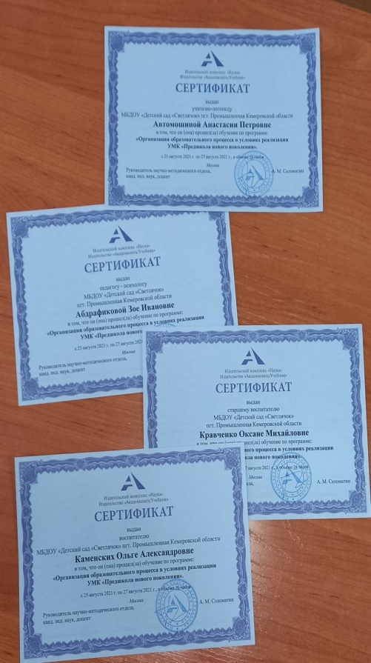
Прошли обучение по программе УМК «Предшкола нового поколения» -75 % педагогов

Slide 6
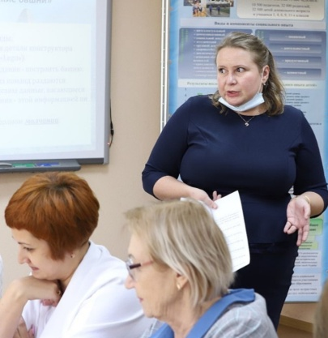
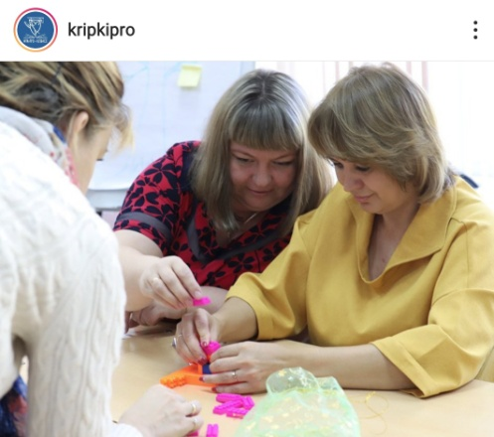
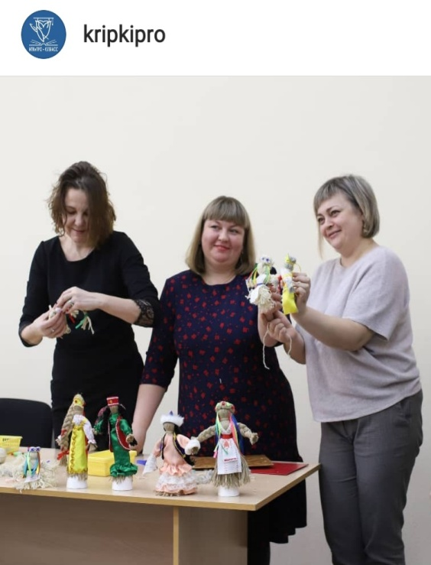
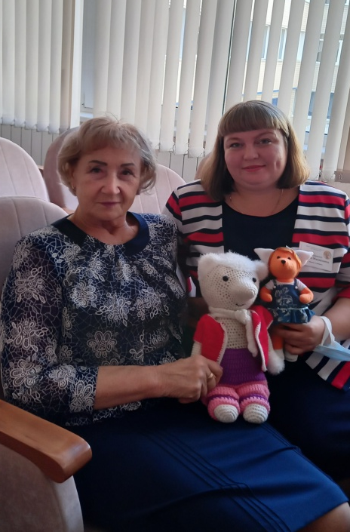
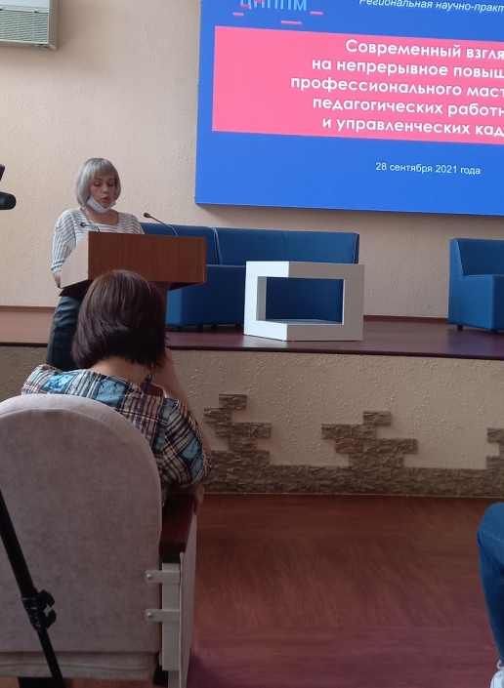
Делимся опытом работы
Проводим семинары на базе МБДОУ
Принимаем частие в конференциях в КРИПКиПРО,

Slide 7
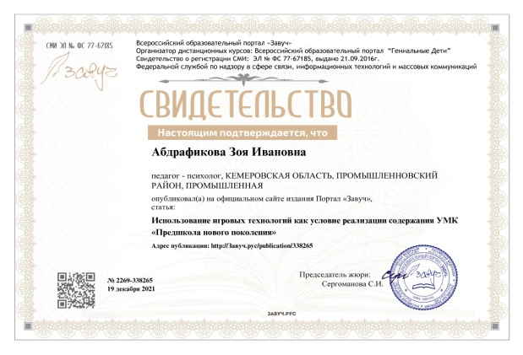
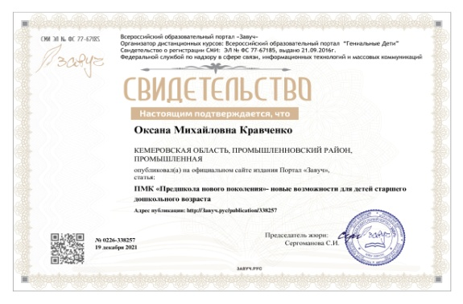
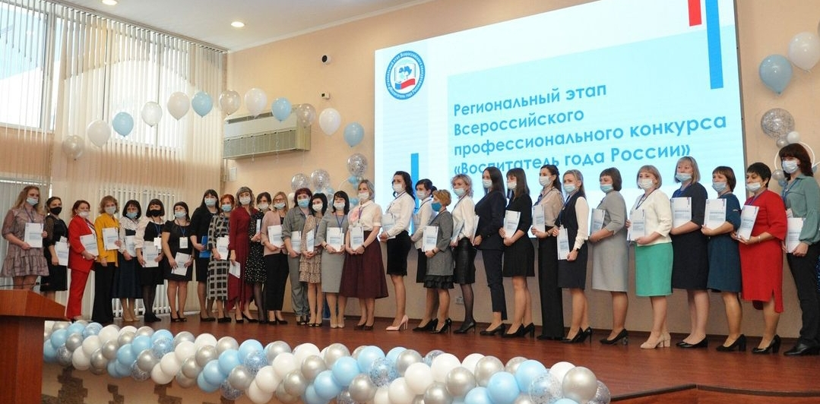
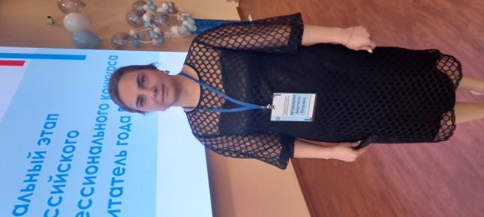
Делимся опытом работы на сайтах педагогов
Принимаем участие в конкурсах педагогического мастерства и детских конкурсах

Slide 8
Меня зовут - Кронтик!
Давайте познакомимся

Slide 10
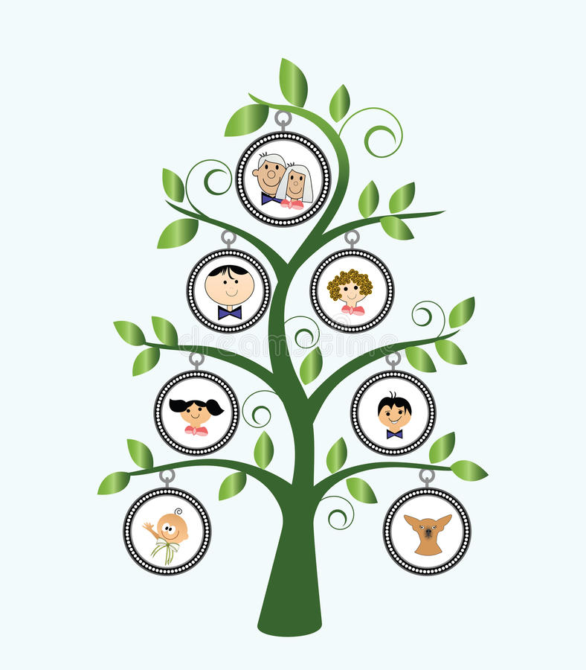
Семья Кронтика: главный герой- крот Кронтик дед –Акронтель Старший бабушка- Кронтильда отец- Акронтель Средний приемная мама: Киссия друзья Елиса и Котька

